Slide 2
Совершенствование организационной структуры
Группы Компаний «Сарсенбаев»
Проект 2020 – 2021 г.
Выполнил: Ленденева Ольга Сергеевна
Научный руководитель: Хлебович Дарья Игоревна

Slide 3
Предпосылки проекта:
Увеличивается штат сотрудников (2010 – 30, 2020 – 267)
Растёт число подразделений (2010 – 5, 2020 - 17)
Подразделения территориально разобщены (Ангарск - 18, Иркутск - 4, Усолье – 3, Черемхово – 3, Железногорск – 2, филиалы Чита и Улан-Удэ)
Растёт число управленческих уровней (с 1 до 3 за 5 лет)
Снижается скорость и качество выполнения задач (уровень исполнительской дисциплины 70%)
Открытие нового направления деятельности (Цех полуфабрикатов)

Slide 7
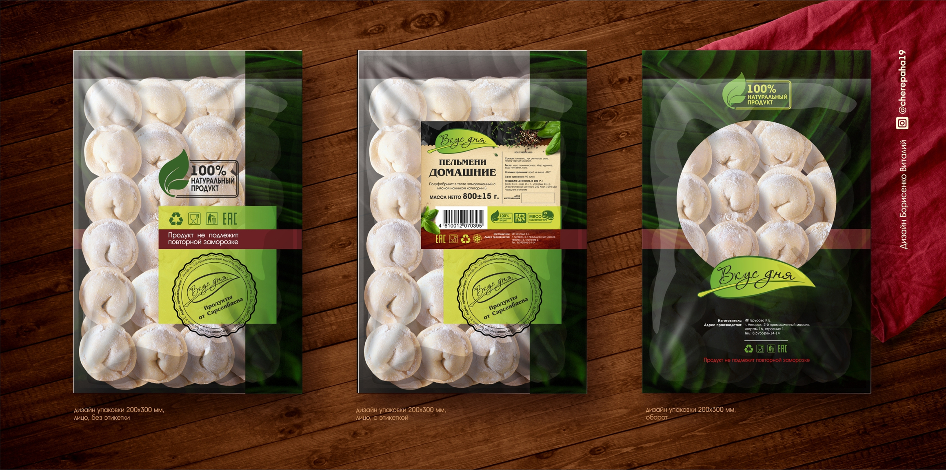
Продукция ГК «Сарсенбаев» под собственной маркой

Slide 8
Организационная структура
до изменения

Slide 9
Отдел внутреннего контроля

Slide 10
ЭТАПЫ РАБОТ

Slide 11
Организационная структура
после изменения

Slide 12
Ожидаемый эффект
Повысить управляемость предприятием
Повысить качество оказываемых услуг и качество производимой продукции
Рационально распределить полномочия и ответственность между подразделениями
Автоматизировать деятельность предприятия
Повысить уровень удовлетворённости клиентов
Снизить издержки
Улучшить финансовые показатели за счёт грамотного распределения ресурсов
Повысить удовлетворенность сотрудников результатами труда

Slide 13
Региональная значимость проекта
Создание новых рабочих мест
Увеличение отчислений в бюджеты различных уровней
Положительное влияние на формирование потребительской корзины населения за счет снижения стоимости и улучшения качества продуктов первой необходимости

Slide 14
